Slide 1
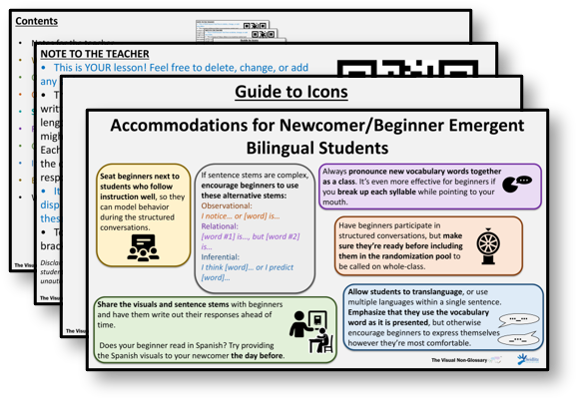

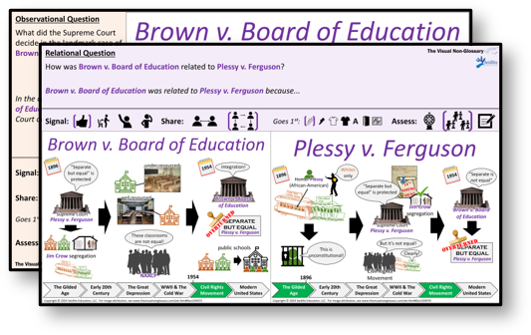

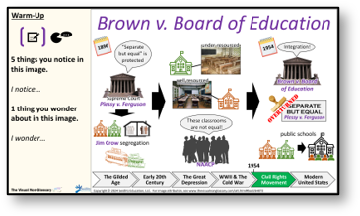

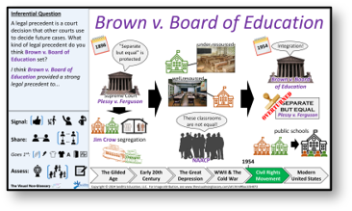

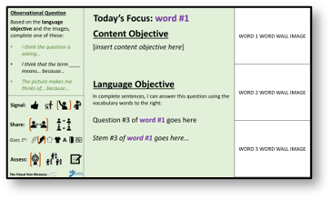

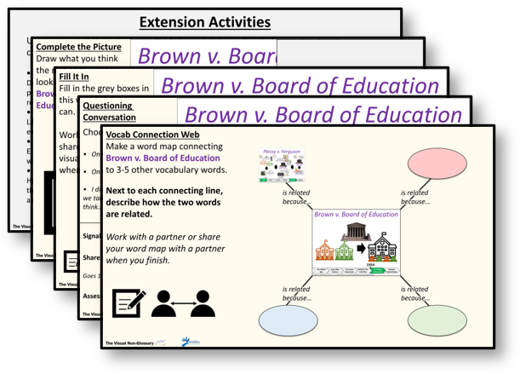

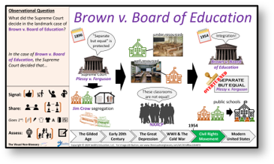

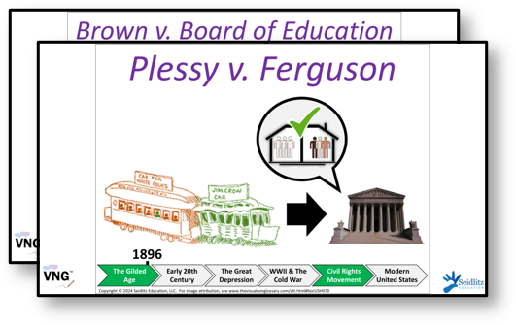



Navegando esta lección
Notas para el maestro
Conversación Relacional
Cómo estructurar conversaciones y hacer adaptaciones para estudiantes que están aprendiendo inglés.
Los estudiantes explican cómo se relaciona este término con otro término clave.
Ir a esta diapositiva
Muéstrame
Ir a esta diapositiva
Muéstrame
Calentamiento
Conversación Inferencial + Ticket de Salida
Pida a los estudiantes que anoten y/o compartan con un compañero lo que observan en la imagen y las dudas o ideas que esta les provoca.
Los estudiantes conversan sobre la pregunta del boleto de salida y luego la responden por escrito (grados 2 al 12) o de forma oral (preescolar y 1.er grado).
Ir a esta diapositiva
Muéstrame
Ir a esta diapositiva
Muéstrame
Conversación de Objetivos
Actividades de Extensión
Pida a los estudiantes que utilicen el lenguaje de la lección y presente la pregunta del boleto de salida.
Diversas actividades que pueden utilizarse al principio, durante o al final de la lección, o como repaso de la unidad.
Ir a esta diapositiva
Muéstrame
Ir a esta diapositiva
Muéstrame
Conversación de Observación
Visuales del Muro de Palabras
Los estudiantes elaboran sus propias definiciones para construir, como grupo, una comprensión común del término.
Imprima estos materiales y agréguelos al muro de palabras a medida que avance en la unidad.
Ir a esta diapositiva
Muéstrame
Ir a esta diapositiva
Muéstrame
Notes:
Para el maestro, no se mostrará a los estudiantes.

Slide 2
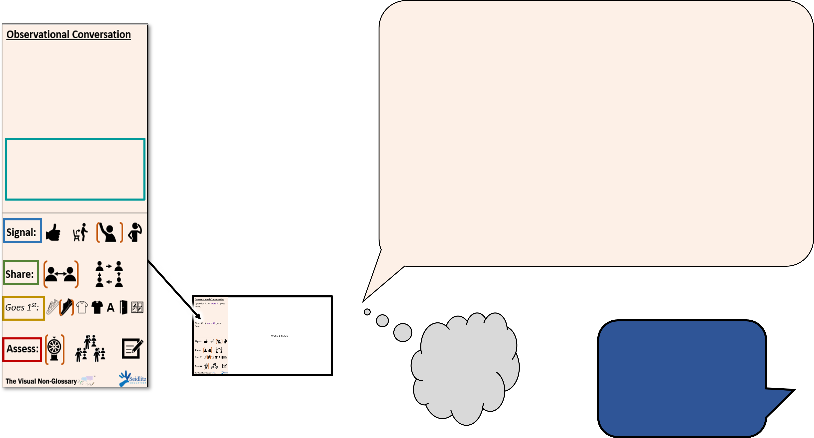

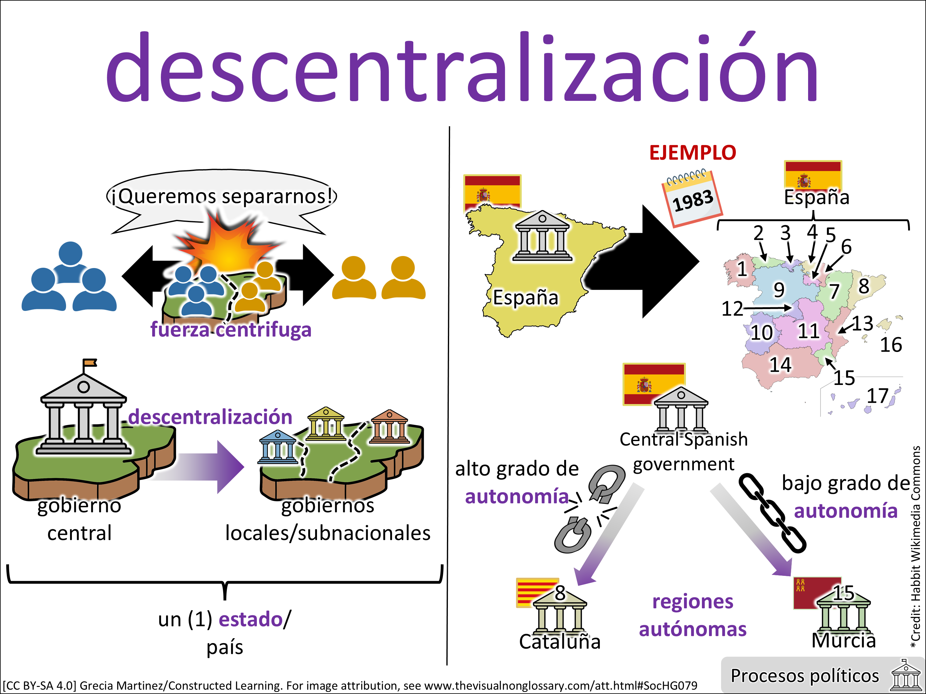


Estructurar Conversaciones
Esto puede sonar asi...
Clase, pronunciemos esta palabra en voz alta: (lee descentralización en voz alta lentamente).
Puede todo el mundo _______ (senal)? Piensa en esta pregunta. Cuando estes listo para terminar esta frase, _______ (inicio), muestrame haciendo _______ (desactiva la senal).
Vas a compartir con _______ (compartir). La persona en tu grupo que ira primero es _______.
Voy a _______ (evaluar). Esta bien si compartes tu idea o la de tu companero, siempre y cuando uses ________ (palabra del vocabulario) en una oracion completa. Te recomiendo usar el inicio de oracion, ________ (inicio).
¿Qué es la involución?
La involución es…
Recordatorio!
Esta lección solo debe ser utilizada por docentes que tengan una licencia VNG activa.
Como se ve esto?
Notes:
Para el maestro, no se mostrara a los estudiantes.

Slide 3







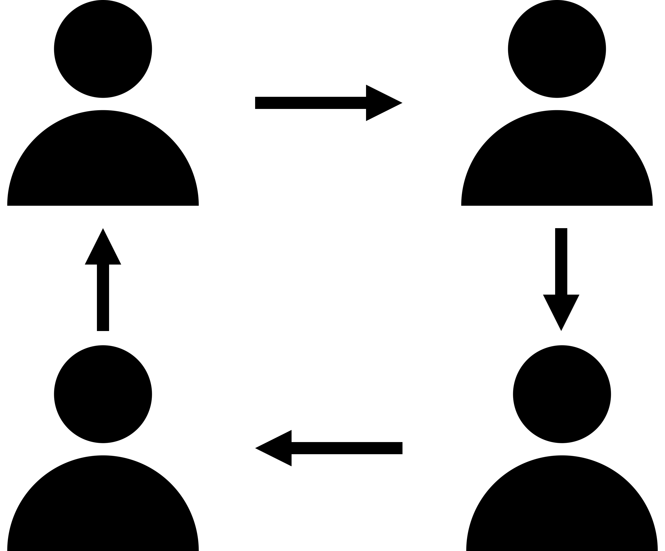







Guía de iconos
Señal:
Evaluar:
levanta el pulgar, bájalo cuando estés listo
levántate, siéntate cuando estés listo
levanta la mano, bájala cuando estés listo
mano en la cabeza, bájala cuando estés listo
al azar
un estudiante de cada grupo
todos los estudiantes escriben la respuesta
Compartir:
Va 1.º:
A
con el compañero más cercano o con el compañero más lejano
el zapato más claro
el zapato más oscuro
la camisa más clara
la camisa más oscura
Estudiante A (editable)
más cerca de la puerta
más cerca de la ventana
con el grupo de la mesa
Notes:
Para el maestro, no se mostrará a los estudiantes.

Slide 4








Adaptaciones para estudiantes recién llegados o bilingües emergentes
Siéntelos junto a los estudiantes que siguen las instrucciones bien, estos entonces pueden modelar el proceso durante las discusiones
Si los inicios de las oraciones son complejos,
anime a los estudiantes a usar:
Observacional:
Yo noto… o [palabra] es…
Relacional:
[palabra #1] es…, pero [palabra #2] es…
Inferencial:
Yo creo que [palabra]… o Yo predigo que [palabra]…
Haga que los estudiantes repitan las palabras de vocabulario después de ti, pronunciándolas juntos como clase. Es aún más efectivo para los principiantes si divides cada sílaba mientras señalas tu boca.
Haga que los estudiantes participen en conversaciones estructuradas, pero asegúrese de que estén listos antes de incluirlos en el grupo de aleatorización para ser llamados en toda la clase.
Permita que los estudiantes translingüen, o usen varios idiomas dentro de una sola oración. Enfatice que usen la palabra de vocabulario tal como se presenta y anime a los estudiantes a expresarse de la manera que les resulte más cómoda.
Comparta las imágenes y los inicios de oraciones con los estudiantes el día anterior y haga que escriban sus respuestas.
¿Su principiante lee en Inglés? Intente proporcionar los visuales en Inglés a su recién llegado el día anterior.
Notes:
Para el maestro, no se mostrará a los estudiantes.
Para un ejemplo modelado de apoyo a los estudiantes para prepararlos para la aleatorización, consulte 7 Steps to a Language-Rich Interactive Classroom de John Seidlitz y Bill Perryman (p.17-18).

Slide 5



Calentamiento
5 cosas que notas en esta imagen.
Yo noto…
1 cosa que te preguntas sobre esta imagen.
Me pregunto…
Notes:
Esto se puede hacer de forma independiente, con un compañero o los estudiantes pueden crear listas individuales y luego compartirlas con un compañero.

Slide 6
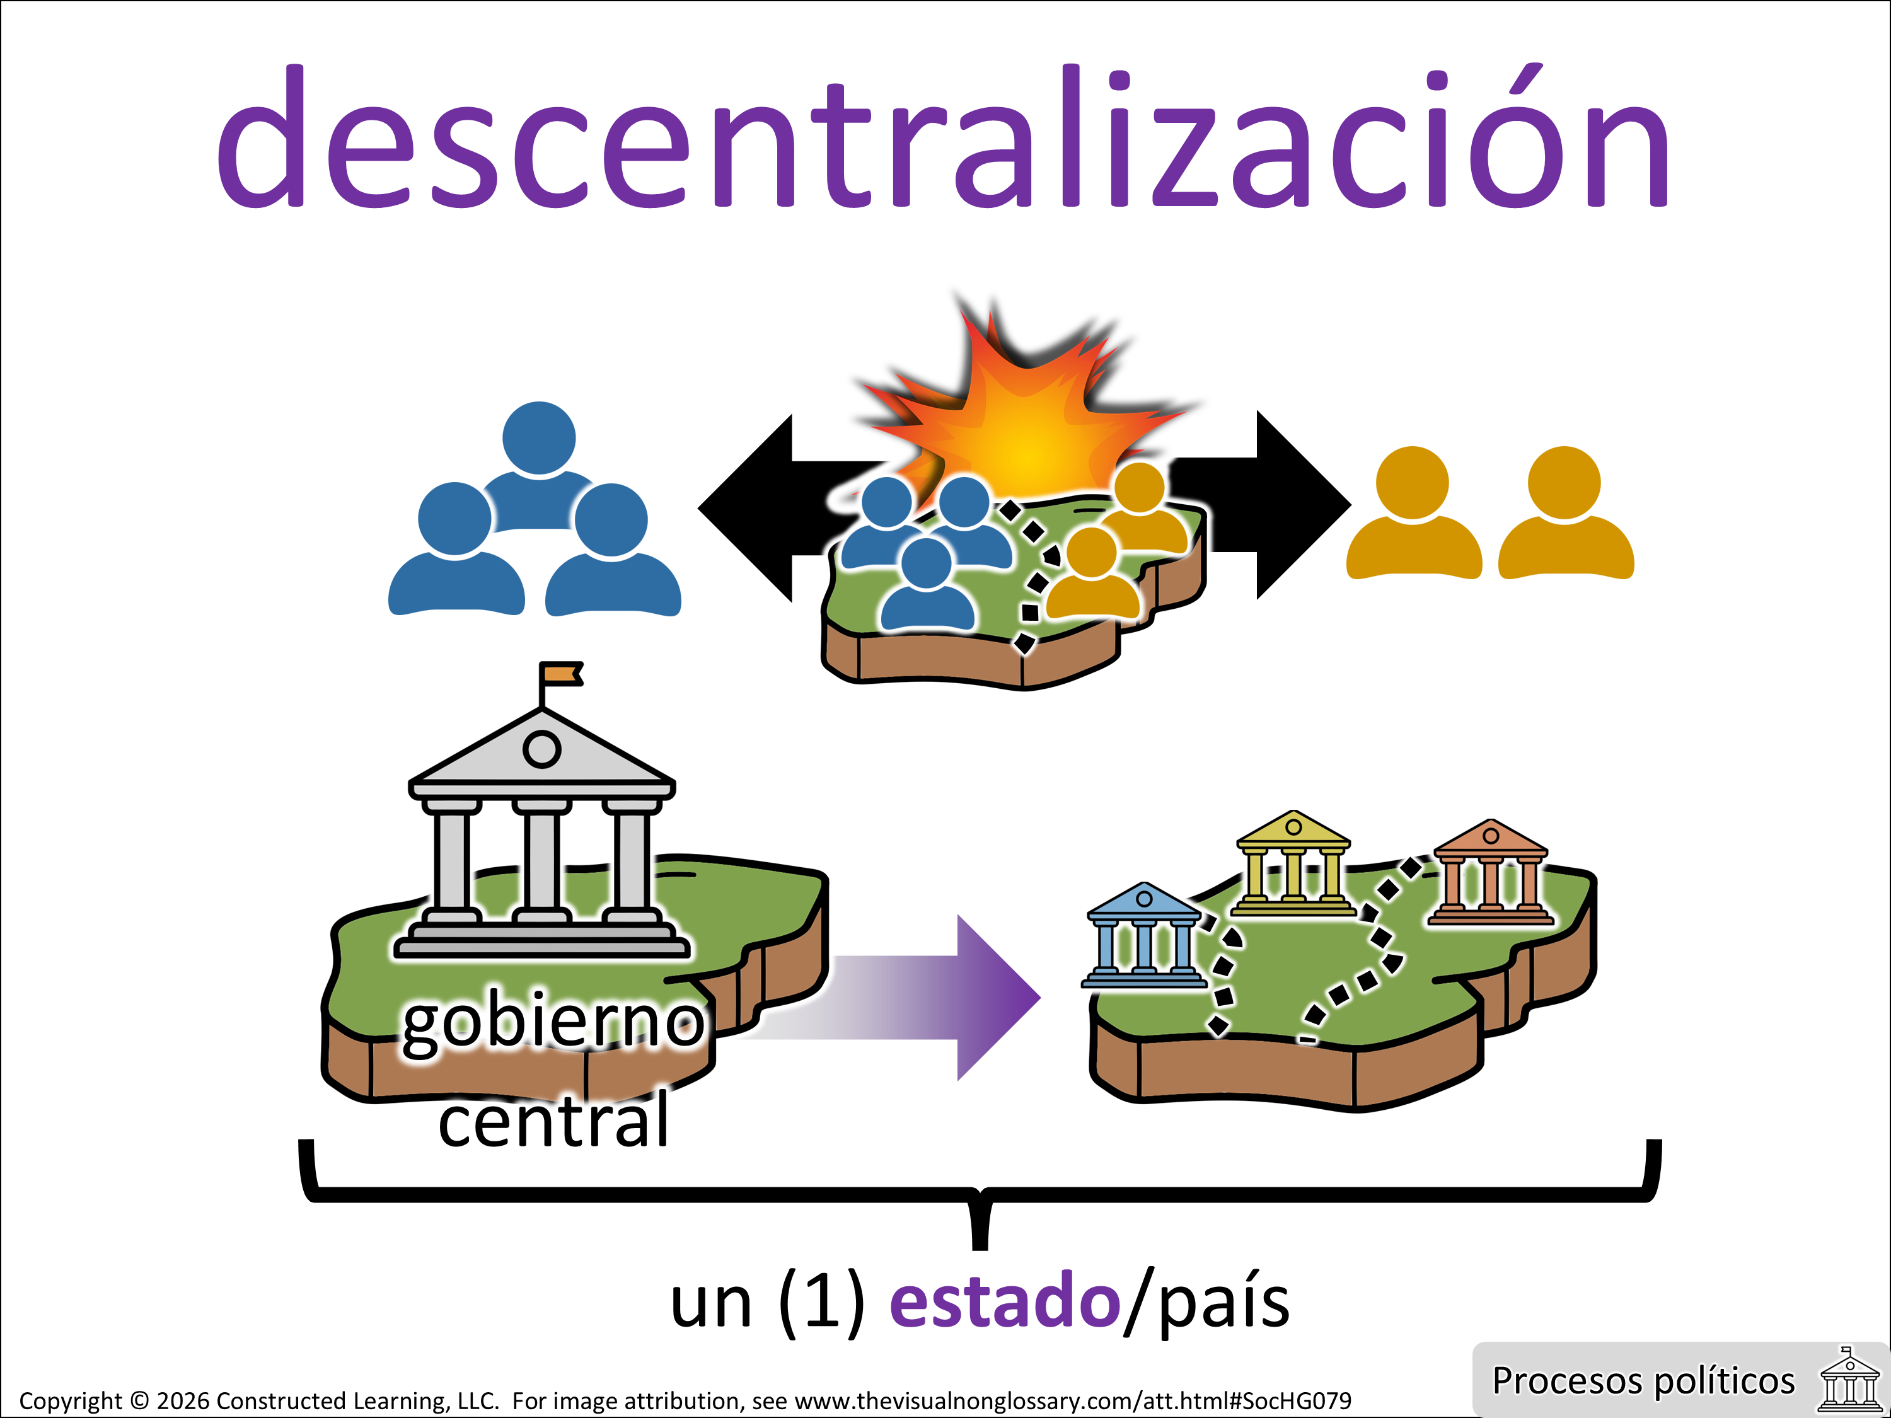
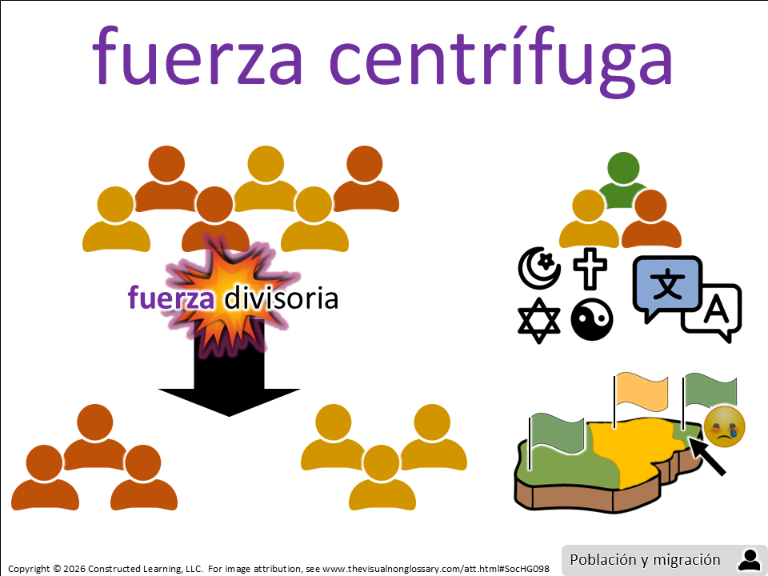




Conversación de Objetivos
Basado en el objetivo del lenguaje y las imágenes,
completa una de estas:
Creo que la pregunta esta pidiendo...
Creo que el termino _____ significa... porque...
La imagen me hace pensar en... porque...
Enfoque de hoy: descentralización
Objetivo del contenido
Hoy hablaremos sobre descentralización.
Objetivo del lenguaje
En oraciones completas, puedo responder esta pregunta usando las palabras de vocabulario a la derecha:
Señal:
¿Cuál crees que es un impacto positivo de la descentralización? ¿Por qué?
Comparte:
Creo que un impacto positivo de la descentralización es… porque…
Va 1.º:
A
Evalúa:
Notes:
Se recomienda que el objetivo del lenguaje sea la escritura (para los grados 2-12) con la conversación estructurada durante la clase.
El objetivo de contenido puede modificarse para utilizar la terminología específica del estándar de aprendizaje.
Nota: estos objetivos se han simplificado para facilitar su implementación. Para obtener más información sobre los objetivos de contenido y lenguaje, consulte 7 Steps to a Language-Rich Interactive Classroom de John Seidlitz y Bill Perryman (p.118-123).

Slide 7
Pregunta de Observación
¿Qué es la involución?
La involución es…
Señal:
Comparte:
Va 1.º:
A
Evalúa:
Notes:
Structured Conversation
Script:
Class, let’s pronounce this word out loud: (read out vocabulary word)
Can everybody _______ (signal). Think about this question. When you are ready to finish this sentence, _______ (stem), show me by _______ (undo the signal).
You are going to share with _______ (share). The person that will go first is _______ (share).
I’m going to _______ (assess). It’s okay if you say what you said or what your partner said, as long as you use ________ (vocabulary word) in a complete sentence. I recommend you use the sentence stem, ________ (stem).

Slide 8
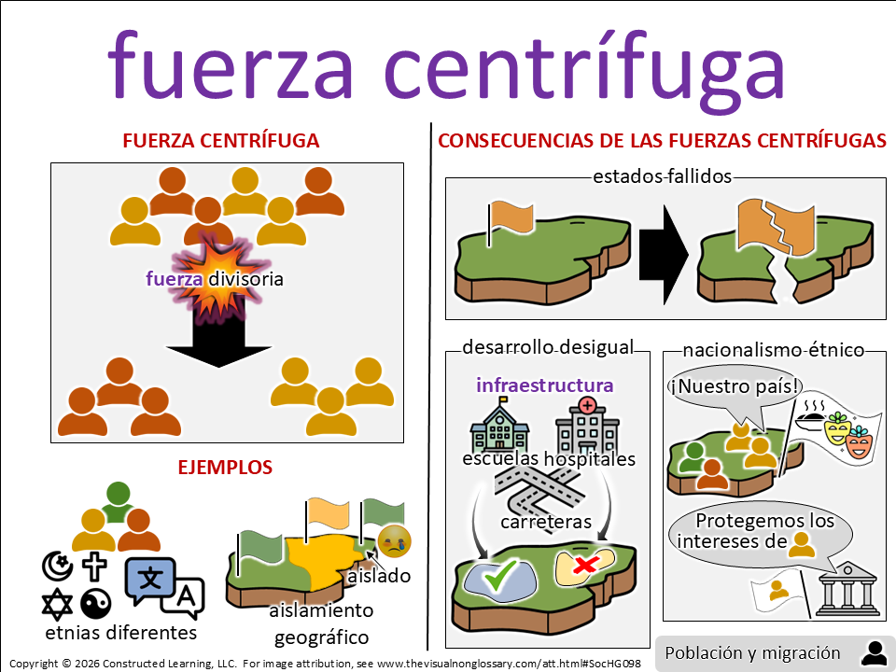
Pregunta de Observación
¿Qué es una fuerza centrífuga?
Una fuerza centrífuga es…
Señal:
Comparte:
Va 1.º:
A
Evalúa:
Notes:
Structured Conversation
Script:
Class, let’s pronounce this word out loud: (read out vocabulary word)
Can everybody _______ (signal). Think about this question. When you are ready to finish this sentence, _______ (stem), show me by _______ (undo the signal).
You are going to share with _______ (share). The person that will go first is _______ (share).
I’m going to _______ (assess). It’s okay if you say what you said or what your partner said, as long as you use ________ (vocabulary word) in a complete sentence. I recommend you use the sentence stem, ________ (stem).

Slide 9



Pregunta de Relación
¿Cómo se relaciona la involución con la fuerza centrífuga?
La devolución está relacionada con la fuerza centrífuga porque…
Señal:
Comparte:
Va 1.º:
A
Evalúa:
Notes:
Structured Conversation
Delete or hide this slide if the relational question does not refer to two vocabulary words which each have a visual.
Script:
Can everybody _______ (signal). Think about this question. When you are ready to finish this sentence, _______ (stem), show me by _______ (undo the signal).
You are going to share with _______ (share). The person that will go first is _______ (share).
I’m going to _______ (assess). It’s okay if you say what you said or what your partner said, as long as you use ________ (vocabulary word) in a complete sentence. I recommend you use the sentence stem, ________ (stem).

Slide 10




Pregunta Inferencial
¿Cuál crees que es un impacto positivo de la descentralización? ¿Por qué?
Creo que un impacto positivo de la descentralización es… porque…
Señal:
Comparte:
Va 1.º:
A
Evalúa:
Notes:
Structured Conversation
Recommended: use this or the final extension activity (Open Writing) as a closure or exit ticket. Have students discuss their answers in groups, then write their answers.
Script:
Can everybody _______ (signal). Think about this question. When you are ready to finish this sentence, _______ (stem), show me by _______ (undo the signal).
You are going to share with _______ (share). The person that will go first is _______ (share).
I’m going to _______ (assess). It’s okay if you say what you said or what your partner said, as long as you use ________ (vocabulary word) in a complete sentence. I recommend you use the sentence stem, ________ (stem).

Slide 11
actividades de Extensión
Use cualquiera o todas las actividades en las siguientes diapositivas entre conversaciones estructuradas o después de que los estudiantes hayan completado todas las conversaciones estructuradas.
Ir a esta diapositiva
Ir a esta diapositiva
• Dibuja y escribe
Invite al grupo a dibujar la palabra de vocabulario, colocar etiquetas con los conceptos clave de la lección y, después, explicar por escrito cómo ese dibujo y esas etiquetas muestran lo que entienden de la palabra.
• Completa la imagen
Haz esto antes de mostrar la imagen completa para una actividad de predicción, o después de mostrar la imagen para un ejercicio de recordación.
• Rellénalo
Al igual que “Completa la imagen”, esta actividad también es excelente como vista previa o revisión.
• Evidencia-Afirmación-Razonamiento
Haga que los estudiantes formulen una pregunta y luego la respondan con una afirmación y un razonamiento basado en evidencias.
• Mapa de palabras
Haga que los estudiantes hagan conexiones con otras palabras en esta unidad, o con otras palabras en unidades anteriores. Esta actividad es excelente como revisión de la unidad!
• Párrafo ambulante
¡Haga que los estudiantes se muevan y escriban! Se puede hacer en cualquier momento de la lección, pero es una excelente revisión al final de la lección.
• Escritura
Esto es muy recomendable después de completar las conversaciones estructuradas, como una actividad de cierre o una alternativa al ticket de salida de la lección. Pida a los estudiantes que escriban todo lo que han aprendido sobre la palabra de vocabulario, estructurándolo con los inicios de oración de sus conversaciones estructuradas y el vocabulario clave.
Ir a esta diapositiva
Ir a esta diapositiva
Ir a esta diapositiva
Ir a esta diapositiva
Ir a esta diapositiva
Notes:
Para el maestro, no se mostrará a los estudiantes.

Slide 12

Dibuja y Escribe
descentralización
Dibuja una representación para el término descentralización. Etiqueta tu elemento visual con los términos:
•
•
•
•
•
Notes:
Se recomienda que esta actividad se realice como calentamiento antes de que se introduzca la palabra, o como revisión al final de la clase. Esta actividad se puede hacer de forma independiente o en grupos.
Esta actividad se llama Completa la imagen y se describe con más detalle en Teaching Science to English Learners de Stephen Fleenor y Tina Beene (p.30).

Slide 13
Dibuja y Escribe
descentralización
Explica cómo se relaciona tu elemento visual con lo que has aprendido sobre descentralización
• Mi visual es…
• Mi visual se relaciona con lo que he aprendido acerca de descentralización porque...
Notes:
Se recomienda que esta actividad se realice como calentamiento antes de que se introduzca la palabra, o como revisión al final de la clase. Esta actividad se puede hacer de forma independiente o en grupos.
Esta actividad se llama Completa la imagen y se describe con más detalle en Teaching Science to English Learners de Stephen Fleenor y Tina Beene (p.30).

Slide 14

Completa la imagen
Dibuja cómo crees que el resto de la imagen se ve para el término descentralización.
Notes:
Se recomienda que esta actividad se realice como calentamiento antes de que se introduzca la palabra, o como revisión al final de la clase. Esta actividad se puede hacer de forma independiente o en grupos.
Esta actividad se llama Completa la imagen y se describe con más detalle en Teaching Science to English Learners de Stephen Fleenor y Tina Beene (p.30)

Slide 15
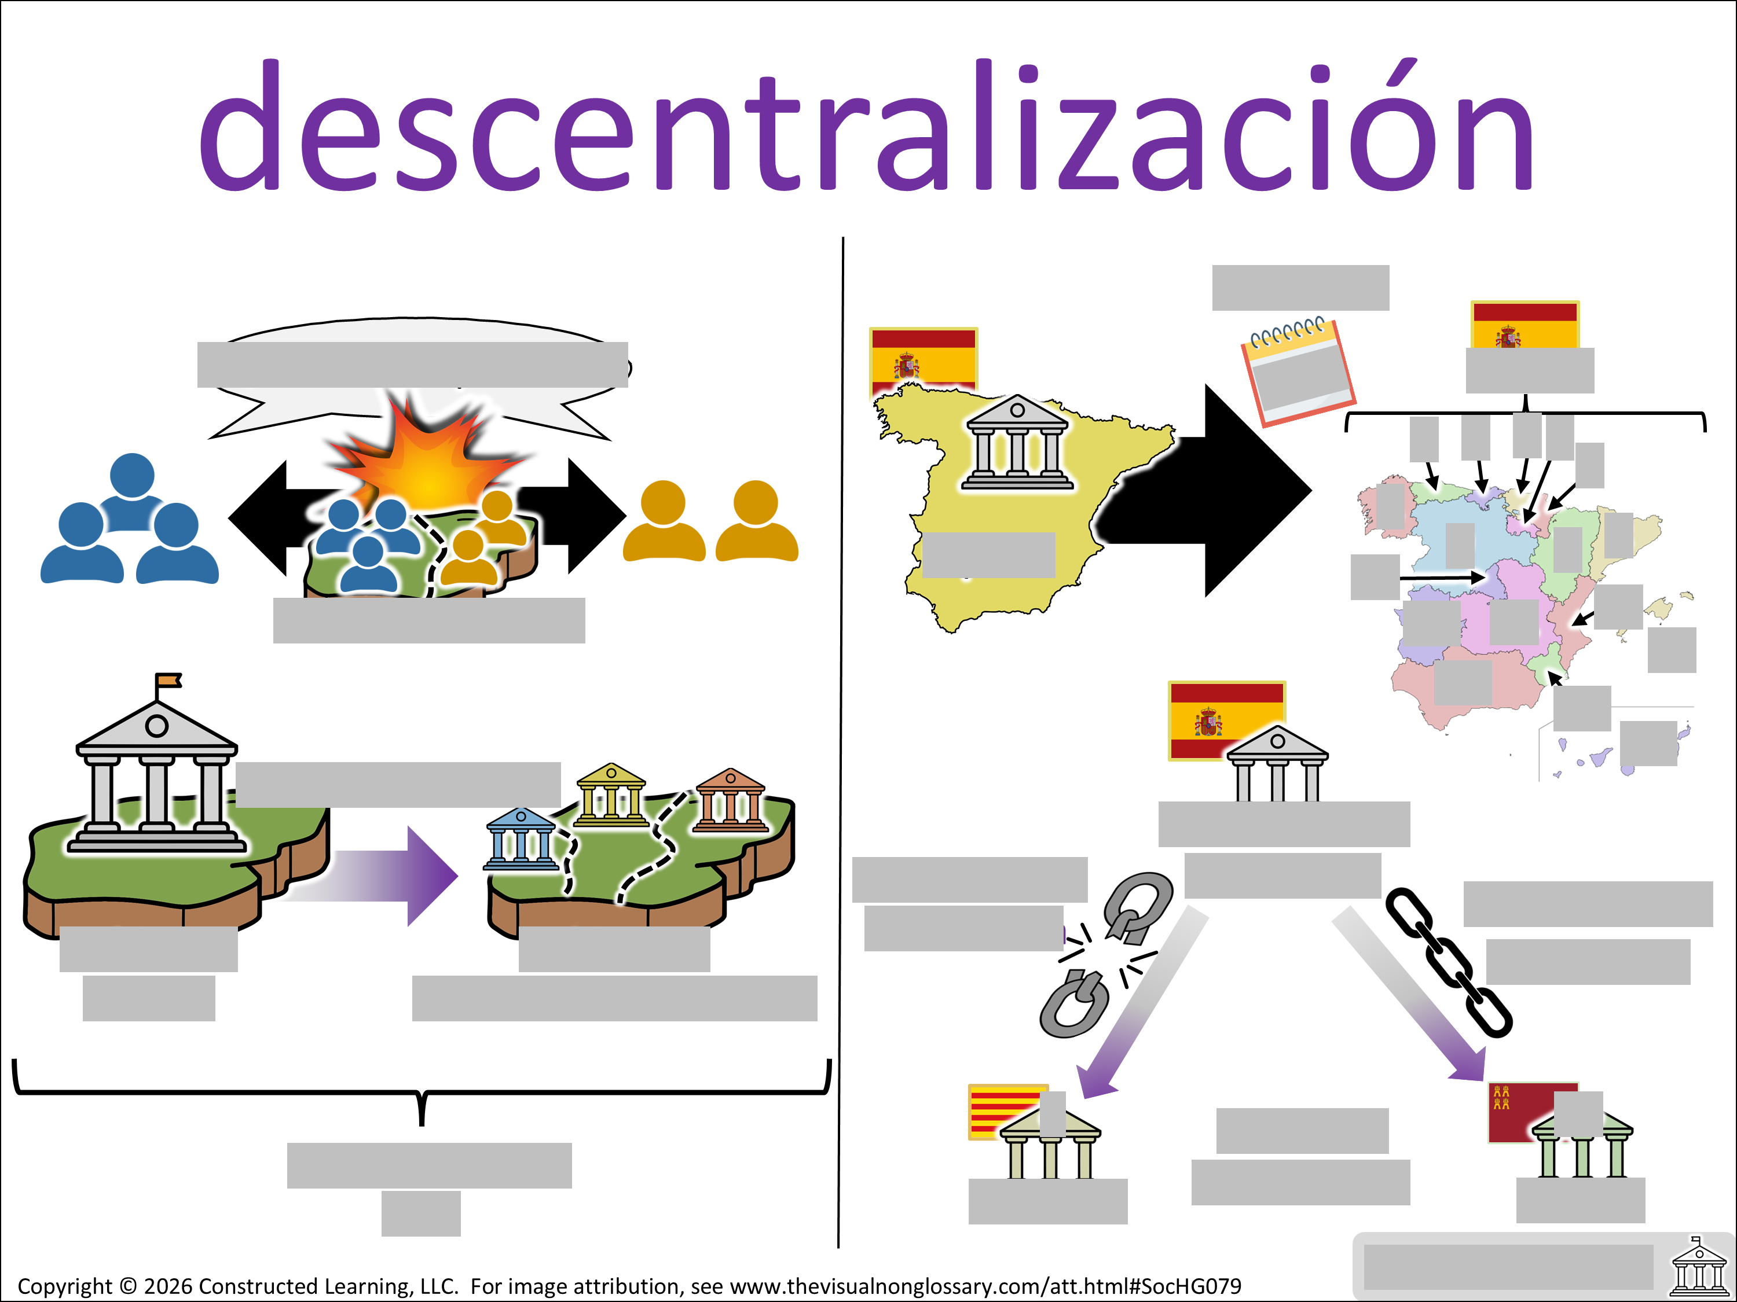
Rellénalo
Rellena las cajas grises en este visual lo mejor que puedas.
Trabaja con un compañero o comparte tu visual completada con un compañero cuando termines.
Notes:
Se recomienda que esta actividad se realice como calentamiento de predicción antes de presentar la palabra, o como repaso al final de la lección. Esta actividad se puede realizar de forma independiente o en grupos.
Esta actividad se llama Completa la imagen y se describe con más detalle en Teaching Science to English Learners de Stephen Fleenor y Tina Beene (p.30).

Slide 16




Evidencia-Afirmacion-Razonamiento
Elige una pregunta:
Algo que no se es...
Algo que me pregunto es...
No entendi cuando hablamos acerca de ______.
Señal:
Comparte:
Va 1.º:
A
Evalúa:
Notes:
The first part of this activity is taken from Questioning Conversation, described in Teaching Science to English Learners by Stephen Fleenor and Tina Beene (p.31).
Instead of students selecting a question, the teacher can select a question and skip to the next slide.

Slide 17
Evidencia-Afirmacion-Razonamiento
Pregunta:
¿Cuál crees que es un impacto positivo de la descentralización? ¿Por qué?
Proporciona Evidencia:
Veo que...
Se que...
Lei que...
Señal:
Comparte:
Va 1.º:
A
Evalúa:
Notes:
This activity is sometimes presented as Claim-Evidence-Reasoning. In our experience, having students first assemble evidence relevant to the question can help to craft a claim with evidence-based reasoning. This process is described in more detail on pages 49-50 of Teaching Science to English Learners by Stephen Fleenor and Tina Beene.
On this slide, simply ask students to list any evidence related to the question. Instruct them to not try to answer the question just yet. The first sentence stem can be used to draw evidence from the visual, and the other sentence stems can be used to draw evidence from elsewhere in the lesson or their daily lives. This activity works very well when students create a list as a small group.
The question can be teacher-generated or student-generated. By default, we've put the inferential question in here and the stem on the following slide.
If you would like to select an explanation-based question, use an open-ended question that contains the verbs How, Why, Describe, or Explain.
If you would like to select an argument-based question, you can use one of the question stems below:
Closed-ended with choices
• Which is the most...
• Which is the least...
• Which is the best...
• Which is the worst...
• Which is the most important...
Open-ended with predictions or evaluations
• What would occur if...
• If this changes, how does that affect...
• What is the impact on...
• Is this necessary for...
• Do you agree with the claim...

Slide 18
Evidencia-Afirmacion-Razonamiento
Pregunta:
¿Cuál crees que es un impacto positivo de la descentralización? ¿Por qué?
Afirmacion
Creo que un impacto positivo de la descentralización es… porque…
Señal:
Comparte:
Va 1.º:
A
Evalúa:
Notes:
This activity is sometimes presented as Claim-Evidence-Reasoning. In our experience, having students first assemble evidence relevant to the question can help to craft a claim with evidence-based reasoning. This process is described in more detail on pages 49-50 of Teaching Science to English Learners by Stephen Fleenor and Tina Beene.
On this slide, have your students write a single sentence answering the question (without evidence). This should be done independently. If "because..." is at the end of the sentence stem, we recommend removing it. They will justify their reasoning on the next slide.

Slide 19
Evidencia-Afirmacion-Razonamiento
Pregunta:
¿Cuál crees que es un impacto positivo de la descentralización? ¿Por qué?
Haz una Afirmacion con Razonamiento:
Basado en el hecho de que
_______, infiero que...
porque...
_______ significa que...
porque...
Veo _______. Esto apoya
mi afirmacion de que... porque...
Señal:
Comparte:
Va 1.º:
A
Evalúa:
Notes:
This activity is sometimes presented as Claim-Evidence-Reasoning. In our experience, having students first assemble evidence relevant to the question can help to craft a claim with evidence-based reasoning. This process is described in more detail on pages 49-50 of Teaching Science to English Learners by Stephen Fleenor and Tina Beene.
Have the students share one of the sentence stems with their partner or group, and then add a sentence in writing to their claim.

Slide 20
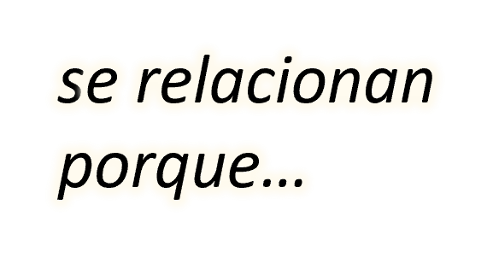
Mapa de palabras
Haz un mapa de palabras conectando descentralización con otras 3-5 palabras de vocabulario.
Al lado de cada línea de conexión, describe cómo se relacionan las dos palabras.
Trabaja con un compañero o comparte tu mapa de palabras con un compañero cuando termines.
Notes:
Por ejemplo, si la palabra central es “átomo”, un estudiante podría:
• Hacer una conexión con “protón” y escribir “los átomos contienen protones” al lado de la línea de conexión.
• Hacer una conexión con “molécula” y escribir “los átomos componen las moléculas” al lado de la línea de conexión.
• Hacer una conexión con “materia” y escribir “los átomos son las unidades más pequeñas de la materia” al lado de la línea de conexión.
• Hacer una conexión con “núcleo” y escribir “el centro de un átomo es el núcleo” al lado de la línea de conexión.
Alternativamente, los estudiantes pueden crear una Red de Conexión de Vocabulario (Teaching Science to English Learners by Fleenor y Beene, 2019, p.53) en la cual se puede hacer cualquier conexión entre dos palabras – no tiene que haber una palabra “central”.

Slide 21
Párrafo Ambulante
Escribe una oración usando cualquiera de los inicios de oración:
El término descentralización...
De esta visual, puedo inferir… (usa descentralización en tu respuesta)
Notes:
Esta actividad se recomienda especialmente para estimular el movimiento y generar confianza en la alfabetización.
Esta actividad se llama Párrafo Ambulante y se describe con más detalle en 7 Steps to a Language-Rich Interactive Classroom (2nd edition) de John Seidlitz y Bill Perryman (p.151).

Slide 22
Párrafo Ambulante
Busca otro estudiante y agrega su oración a la tuya usando una palabra de transición:​
• También, …
• Además, …
• Adicionalmente, …
• Por ejemplo, …
• Por último, …
• Por lo tanto, …
Repite 2 a 4 veces.
Notes:
Esta actividad se recomienda especialmente para estimular el movimiento y generar confianza en la alfabetización.
Esta actividad se llama Párrafo Ambulante y se describe con más detalle en 7 Steps to a Language-Rich Interactive Classroom (2nd edition) de John Seidlitz y Bill Perryman (p.151).

Slide 23
Escritura
Escribe un parrafo que describa el termino descentralización. Incluye otras 3-5 palabras de vocabulario en tu parrafo. Puedes incluir los siguientes inicios de oracion:
La involución es…
La devolución está relacionada con la fuerza centrífuga porque…
Creo que un impacto positivo de la descentralización es… porque…
Notes:
Cuando los estudiantes terminen, se recomienda que compartan sus párrafos con un compañero o grupo, con tiempo después para hacer cualquier edición a sus párrafos.

Slide 24

Notes:
Imprima esta diapositiva y muéstrela en su pared de palabras, o use esta imagen como base en las conversaciones estructuradas.

Slide 25
Notes:
Imprima esta diapositiva y muéstrela en su pared de palabras, o use esta imagen como base en las conversaciones estructuradas.

